Slide 1



Hlavní směry revize RVP ZV

Slide 2



Co doposud proběhlo?
Ustanovení Expertního panelu – rozdělení do pracovních skupin
1.9.
2021
19.10.
2021
Zahájení veřejné diskuze k HS - Konference
Sběr podnětů k HS na webu a jejich individuální vypořádání – každému šla osobní odpověď
Zima 2021/22
9 workshopů ke klíčovým otázkám HS
V průběhu
Neformální setkání Otevřeně o revizi (každou středu ve 20:00)
Účast na desítkách konferencí a osobních setkání

Slide 3
Co doposud proběhlo?
Zpracování všech podnětů z veřejné diskuze
zveřejnění na webu k revizi
od 15.1.2022
Schválení první verze Hlavních směrů expertním panelem
7.3.
2022
21.3.
2022
Zahájení připomínkování Hlavních směrů revize RVP ZV veřejností

Slide 4
Cíle revize RVP ZV
Pokračovat v proměně výuky směrem ke kompetenčnímu a gramotnostnímu pojetí
Umožnit individualizaci vzdělávání prostřednictvím rozdělení vzdělávacího obsahu na jádrový a rozvíjející, a tím pomoci snížení podílu žáků s velmi nízkou úrovní funkční gramotnosti.
Aktualizovat vzdělávací obsahy
Usnadnit kurikulární práci škol a podpořit v ní učitele a ředitele.
Tvoříme RVP ZV respektující dynamické proměny světa. Takové kurikulum má potenciál připravovat žáky na budoucnost, o které nyní nic nevíme.
Notes:
Přidávají se “průřezové” podotázky: gender, vzdělávání dětí se SVP, propojení formálního a zájmového/neformálního vzdělávání

Slide 5
Účel a cíl dokumentu
Hlavní směry revize RVP ZV udávají koncepční a hodnotový rámec revize RVP ZV. Součástí obecné principy tvorby RVP ZV, které vychází ze Strategie 2030+
Verze předkládaná veřejnosti je pracovní verzí určenou k připomínkám a podnětům.
Notes:
Přidávají se “průřezové” podotázky: gender, vzdělávání dětí se SVP, propojení formálního a zájmového/neformálního vzdělávání

Slide 6
Struktura RVP ZV
Vytvoření digitálního nástroje
Již nechceme pdf dokument
Nástroj, se kterým dokáže pracovat učitel i rodič.
Notes:
Přidávají se “průřezové” podotázky: gender, vzdělávání dětí se SVP, propojení formálního a zájmového/neformálního vzdělávání

Slide 7
Klíčové kompetence a gramotnosti
Zpřesnění systému kompetencí.
Zařazení základních gramotností
  Matematická
  Čtenářská a pisatelská
Propojení cílů vzdělávání (dosažení určité úrovně gramotností a kompetencí) se vzdělávacím obsahem.

Slide 8
Jádrový a rozvíjející VO
Rozdělení vzdělávacího obsahu na jádrový, který mají zvládnout všichni žáci a rozvíjející, který slouží k rozvoji žákova nadání či výběru dle jeho preferencí.
  Zvýší se porozumění očekáváním kladeným na žáky, učitele, ale i rodiče, komunity aj., a zdůrazní, že pro dosažení úspěchu má každý svou roli.
  Vytvoří se kultura vzdělávání zaměřená na žáka, bude věnována pozornost zdraví a pohodě žáků.
  Postoje žáků ke škole, tj. vzdělávání i ke konkrétním oborům a jejich tématům, se zlepší mj. tím, že s oborovými obsahy se žáci budou seznamovat prostřednictvím odpovídajících badatelských metod.
  Vhodné formy diferenciace a individualizace budou standardem aplikovaným ve všech školách.

Slide 9
Uzlové body
Zavedení uzlových bodů (nový uzlový bod v 7.* ročníku) jako míst k autoevaluaci školy, místo zpětné vazby pro žáka i rodiče.
Zavedení uzlových bodů neznamená ze strany školy nutnost testovat žáky (může být realizováno např. formou portfolií)
Nezávisle na tom zavedení ověřování funkčnosti systému ze strany státu k identifikaci rizik a včasné podpoře (v 5. a 9. ročníku).
*možno upravit dle uspořádání školy

Slide 10
Průřezová témata
k žákovi samotnému
prostředek, který spolu s klimatem školy míří k wellbeingu žáků, ve všech jeho oblastech: fyzické, kognitivní, emocionální, sociální a duchovní.
ke společnosti
Rozvíjí žáka a jeho vztah ke společnosti, včetně respektu k druhým, jeho fungování v demokratické společnosti, vlastenectví i vnímání kulturních odlišností.
ke světu
rozvíjí zodpovědného jedince se zaměřením na fyzický svět, a to ve smyslu udržitelnosti, jak zdůrazňuje např. UNESCO (2021).

Slide 11
Formativní zpětná vazba
Podpora, nikoliv vynucování formativního hodnocení
Nebude ukotveno v povinné části
RVP bude vytvořeno tak, aby formativní přístup podporoval (formulace očekávaných výstupů, tvorba podpůrných materiálů).

Slide 12
Rámcový učební plán
Počet vzdělávacích oborů i oblastí zůstává stejný (po zdůvodnění a konzultací s veřejností možná např. změna názvu
Disponibilní časová dotace bude navýšena
Zachovat alespoň současnou míru svobody a variability z pohledu škol
Minimální časová dotace pro jednotlivé obory na základě vytyčení jádrového vzdělávacího obsahu
Další cizí jazyk povinná nabídka od školy (s výjimkou škol dle § 16 odst. 9), žák si však nemusí DCJ zvolit.

Slide 13
Modelové ŠVP
Akcentovat části, které jsou ve školách používány
Možnost vymanit učební osnovy ze „schvalovacího procesu ŠVP“
Připravit modelové části (nikoliv modelový ŠVP, které lze převzít), ve více variantách
ŠVP dopracovat až na úroveň úloh a ukázek (interaktivní, prostřednictvím prokliků)

Slide 14



Další kroky
01
02
03
04
05
Veřejné připomínkování
Hlavních směrů
Zapracování připomínek
Mezirezortní
a vnitřní připomínkování
Zahájení prací NPI
Nové RVP ZV
Březen/duben 2022
Duben/květen 2022
Květen 2022
Květen/červen 2022
Září 2023
Zahájení výuky
Září 2024 dobrovolné
Září 2025 povinné v 1. a 6. ročníku
Září 2029 – výuka ve všech ročnících

Slide 15
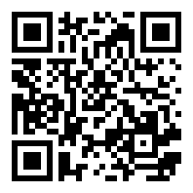
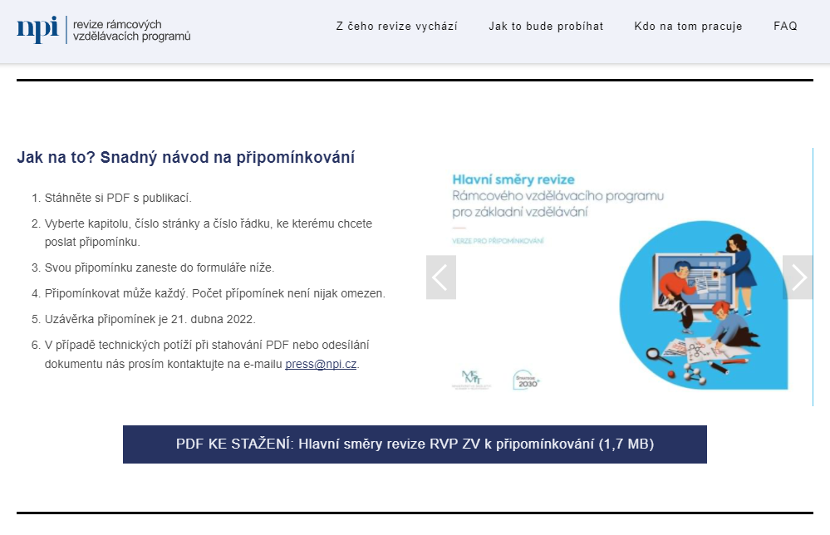
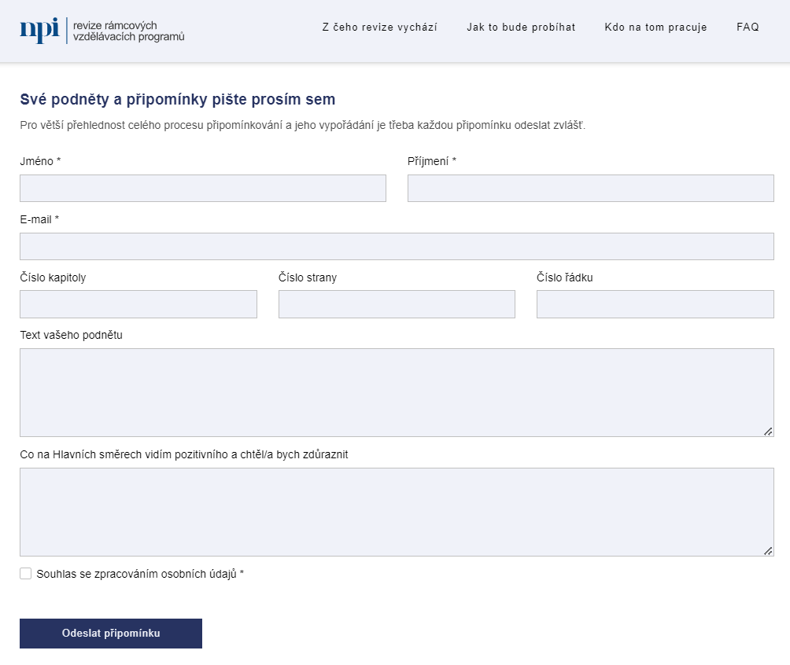
Jak a kde připomínkovat?
https://velke-revize-zv.rvp.cz/zapojte-se

Slide 16
Diskuze

